Slide 1
模式识别
人工智能与自动化学院

Slide 2

第八讲 对偶支撑向量机与核支撑向量机(Dual SVM & Kernel SVM )
8.1 对偶支撑向量机动机(Motivation of Dual SVM )
8.2 对偶支撑向量机的拉格朗日分析(Lagrange Dual SVM)
8.3 求解对偶支撑向量机最佳值(Solving Dual SVM)
8.4 对偶支撑向量机讨论(Messages behind Dual SVM)
8.5 核函数支撑向量机(Kernel SVM)
人工智能与自动化学院

Slide 3


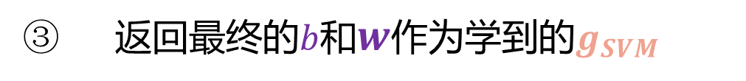

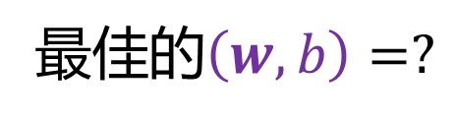






8.1 对偶支撑向量机动机
非线性支撑向量机模型
$$Q=\left[\begin{matrix}0 & 0_{d}^{T} \\ 0_{d} & I_{d}\end{matrix}\right]，$$
$$p=0_{d+1}，$$
①
最佳的$\left(w,b\right)=?$
$$\min_{w}{\begin{matrix} & {\frac{1}{2}w}^{T}w\end{matrix}}$$
$$a_{n}^{T}=y_{n}\left[\begin{matrix}1 & x_{n}^{T}\end{matrix}\right]，$$
$$c_{n}=1，$$
$$Subject to\begin{matrix} & y_{n}{(w}^{T}x_{n}+b)≥1\end{matrix}$$
②
$$\left[\begin{matrix}b \\ w\end{matrix}\right]$$
$$←QP\left(Q,p,A,c\right)$$
$$for n=1,2,…N$$
③ 返回最终的$b$和$w$作为学到的$g_{SVM}$
人工智能与自动化学院

Slide 4


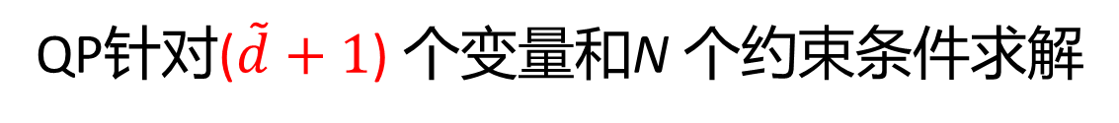


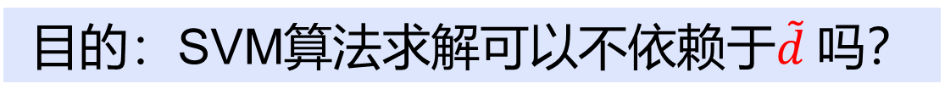

8.1 对偶支撑向量机动机
非线性支撑向量机模型
$$Q=\left[\begin{matrix}0 & 0_{\tilde{d}}^{T} \\ 0_{\tilde{d}} & I_{\tilde{d}}\end{matrix}\right]，$$
$$p=0_{\tilde{d}+1}，$$
①
最佳的$\left(w,b\right)=?$
$$\min_{w}{\begin{matrix} & {\frac{1}{2}w}^{T}w\end{matrix}}$$
$$a_{n}^{T}=y_{n}\left[\begin{matrix}1 & x_{n}^{T}\end{matrix}\right]，$$
$$c_{n}=1，$$
$$Subject to\begin{matrix} & y_{n}{(w}^{T}z_{n}+b)≥1\end{matrix}$$
②
$$\left[\begin{matrix}b \\ w\end{matrix}\right]$$
$$←QP\left(Q,p,A,c\right)$$
$$φ(x_{n})$$
$$for n=1,2,…N$$
③ 返回最终的$b$和$w$作为学到的$g_{SVM}$
如果 $\tilde{d}$很大，甚至无穷大，挑战巨大
QP针对($\tilde{d}+1$) 个变量和N 个约束条件求解
目的：SVM算法求解可以不依赖于$\tilde{d}$吗？
人工智能与自动化学院

Slide 5

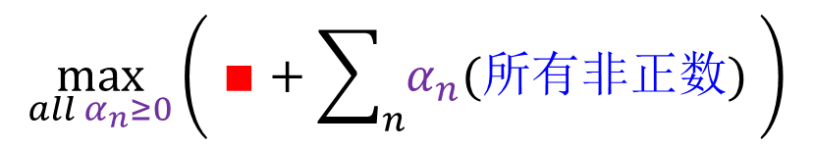
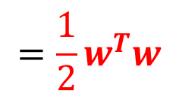
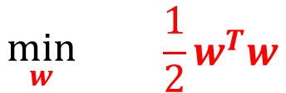
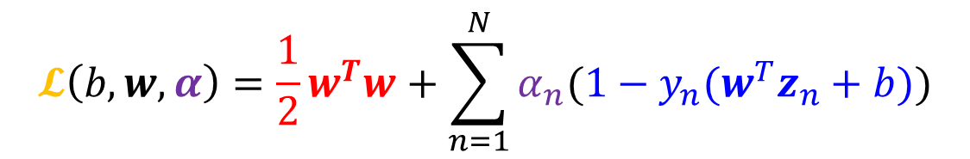
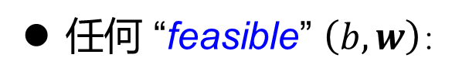
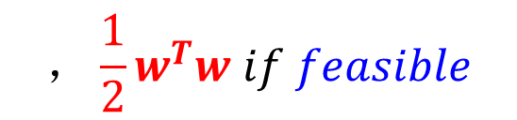

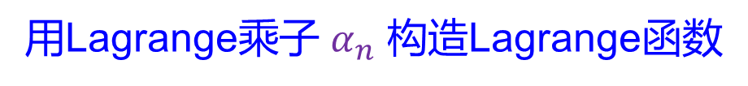


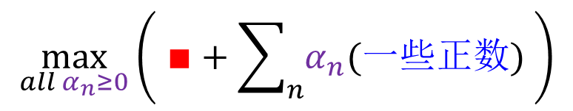

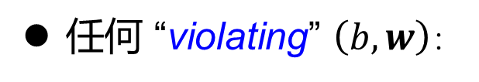

8.1 对偶支撑向量机动机
将有约束条件下的寻优转变为无约束条件下的寻优问题
$$\min_{w}{\begin{matrix} & {\frac{1}{2}w}^{T}w\end{matrix}}$$
用Lagrange乘子 $α_{n}$ 构造Lagrange函数
$${𝓛\left(b, w,α\right)=\frac{1}{2}w}^{T}w+\sum_{n=1}^{N}{α_{n}(1−y_{n}{(w}^{T}z_{n}+b))}$$
$$Subject to\begin{matrix} & y_{n}{(w}^{T}z_{n}+b)≥1\end{matrix}$$
$$for n=1,2,…N$$
约束项隐含在max中
$$，{\frac{1}{2}w}^{T}w if feasible$$
$$={\frac{1}{2}w}^{T}w$$
$$∞ if violating$$
$$SVM≡\min_{b, w}{(\max_{all α_{n}≥0}{𝓛\left(b, w,α\right)})}$$
$$=\min_{b, w}{( )}$$
$$\max_{all α_{n}≥0}\left( ∎+\sum_{n}{α_{n}(一些正数)} \right)$$
任何 “violating” $\left(b, w\right)$：
$$→∞$$
$$\max_{all α_{n}≥0}\left( ∎+\sum_{n}{α_{n}(所有非正数)} \right)$$
任何 “feasible” $\left(b, w\right)$：
$$=∎$$
人工智能与自动化学院

Slide 6
第八讲 对偶支撑向量机与核支撑向量机(Dual SVM & Kernel SVM )
8.1 对偶支撑向量机动机(Motivation of Dual SVM )
8.2 对偶支撑向量机的拉格朗日分析(Lagrange Dual SVM)
8.3 求解对偶支撑向量机最佳值(Solving Dual SVM)
8.4 对偶支撑向量机讨论(Messages behind Dual SVM)
8.5 核函数支撑向量机(Kernel SVM)
人工智能与自动化学院

Slide 7
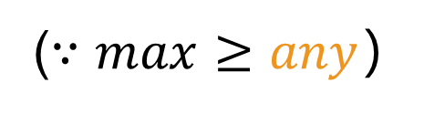
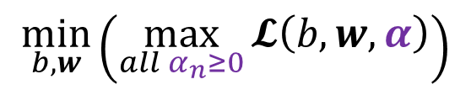
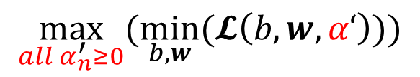

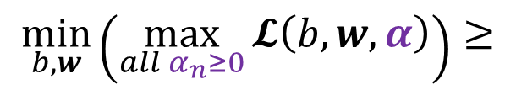
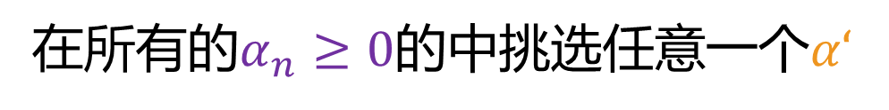
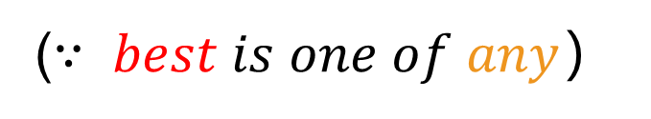
8.2 对偶支撑向量机的拉格朗日分析
在所有的$α_{n}≥0$的中挑选任意一个$α‘$
($∵max≥any$）
$$\min_{b, w}\left(\max_{all α_{n}≥0}{𝓛\left(b, w,α\right)}\right)$$
$$≥\min_{b,w}{(𝓛\left(b, w,α‘\right))}$$
如果$α‘≥0$是上式右边 $\max_{all α_{n}≥0}{𝓛\left(b, w,α\right)}$中的最佳值
($∵ best is one of any$）
$$\min_{b, w}\left(\max_{all α_{n}≥0}{𝓛\left(b, w,α\right)}\right)≥$$
$$\max_{all α_{n}^{′}≥0}{(\min_{b,w}(𝓛\left(b, w,α‘\right)))}$$
Lagrange Dual Problem
原问题(求解$b, w$)与拉格朗日对偶问题(求解$α$)的关系
人工智能与自动化学院

Slide 8
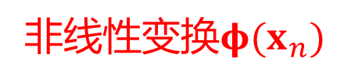

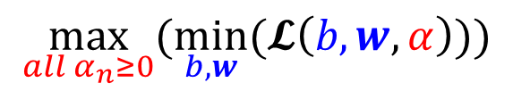
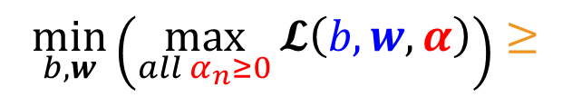
8.2 对偶支撑向量机的拉格朗日分析
二次规划(QP)满足强对偶特性
$$\min_{b, w}\left(\max_{all α_{n}≥0}{𝓛\left(b, w,α\right)}\right)≥$$
$$\max_{{all α}_{n}≥0}{(\min_{b,w}(𝓛\left(b, w,α\right)))}$$
equiv.to original SVM
Primal Problem
Lagrange Dual Problem
“$≥$”是一种弱对偶关系(weak duality)
“$=$”是一种强对偶关系(strong duality)
，如果满足：
原问题是凸函数
二次规划(QP)问题
原问题存在可行解
非线性变换$φ(x_{n})$
约束条件为线性的
人工智能与自动化学院

Slide 9

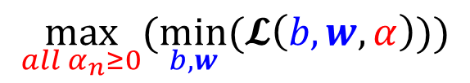
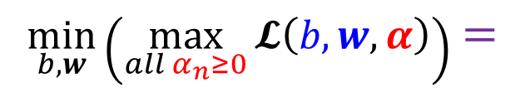
8.2 对偶支撑向量机的拉格朗日分析
二次规划(QP)满足强对偶特性
$$\min_{b, w}\left(\max_{all α_{n}≥0}{𝓛\left(b, w,α\right)}\right)=$$
$$\max_{{all α}_{n}≥0}{(\min_{b,w}(𝓛\left(b, w,α\right)))}$$
等式两边对原问题求解和对对偶问题求解都能得到最优$\left(b, w,α\right)$
equiv.to original SVM
Primal Problem
Lagrange Dual Problem
“$≥$”是一种弱对偶关系(weak duality)
“$=$”是一种强对偶关系(strong duality)
，如果满足：
原问题是凸函数
二次规划(QP)问题
原问题存在可行解
非线性变换$φ(x_{n})$
约束条件为线性的
人工智能与自动化学院

Slide 10
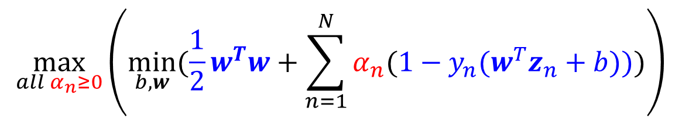
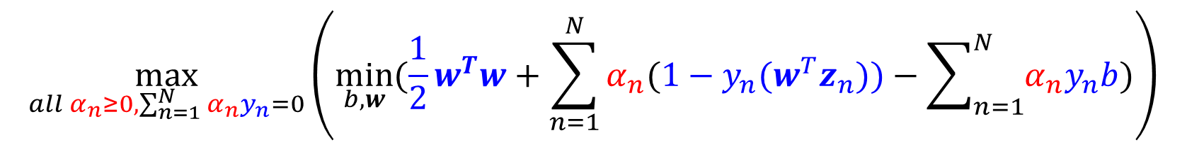
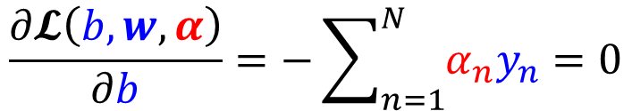

8.2 对偶支撑向量机的拉格朗日分析
对偶问题求解
$$\max_{all α_{n}≥0}\left(\min_{b, w}{({\frac{1}{2}w}^{T}w+\sum_{n=1}^{N}{α_{n}(1−y_{n}{(w}^{T}z_{n}+b))}})\right)$$
$$𝓛\left(b, w,α\right)$$
“括号”内的问题(inner problem)是无约束条件的优化问题
$$\frac{∂𝓛\left(b, w,α\right)}{∂b}=−\sum_{n=1}^{N}{α_{n}y_{n}}=0$$
$$\max_{all α_{n}≥0, \sum_{n=1}^{N}{α_{n}y_{n}}=0}\left(\min_{b, w}{({\frac{1}{2}w}^{T}w+\sum_{n=1}^{N}{α_{n}(1−y_{n}{(w}^{T}z_{n}))}−\sum_{n=1}^{N}{α_{n}y_{n}b}})\right)$$
人工智能与自动化学院

Slide 11


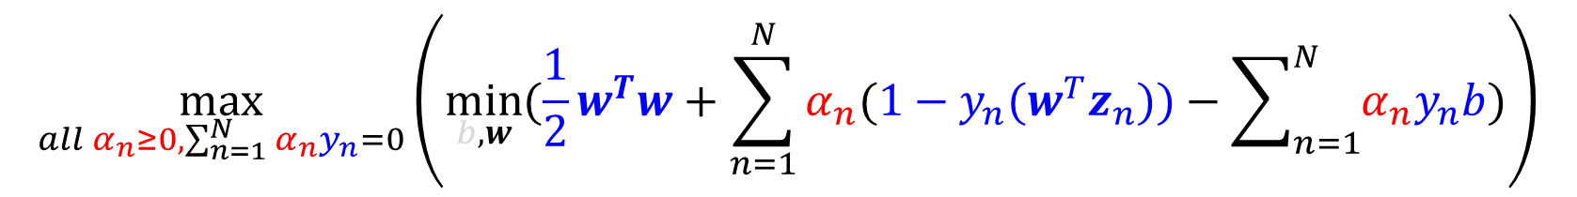
8.2 对偶支撑向量机的拉格朗日分析
对偶问题求解
$$\max_{all α_{n}≥0}\left(\min_{b, w}{({\frac{1}{2}w}^{T}w+\sum_{n=1}^{N}{α_{n}(1−y_{n}{(w}^{T}z_{n}+b))}})\right)$$
$$𝓛\left(b, w,α\right)$$
“括号”内的问题(inner problem)是无约束条件的优化问题
$$\frac{∂𝓛\left(b, w,α\right)}{∂b}=−\sum_{n=1}^{N}{α_{n}y_{n}}=0$$
$$\max_{all α_{n}≥0, \sum_{n=1}^{N}{α_{n}y_{n}}=0}\left(\min_{b, w}{({\frac{1}{2}w}^{T}w+\sum_{n=1}^{N}{α_{n}(1−y_{n}{(w}^{T}z_{n}))}−\sum_{n=1}^{N}{α_{n}y_{n}b}})\right)$$
“括号”内的问题$b$取最佳解时：
人工智能与自动化学院

Slide 12
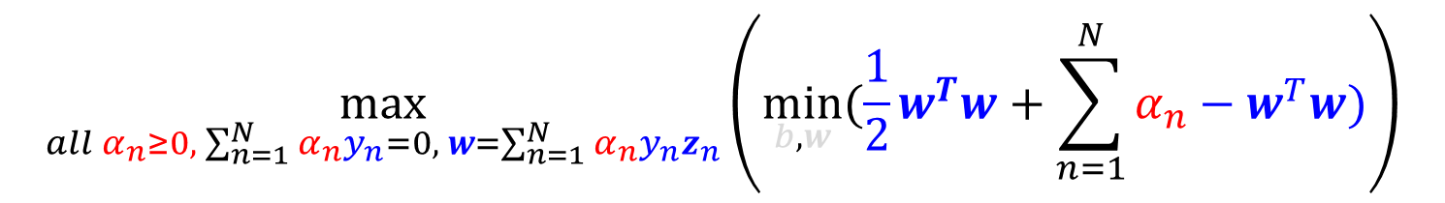
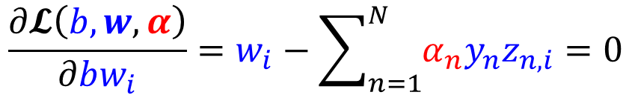
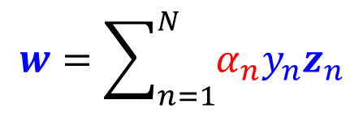

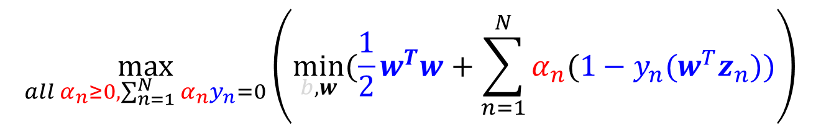
8.2 对偶支撑向量机的拉格朗日分析
对偶问题求解
$$\max_{all α_{n}≥0, \sum_{n=1}^{N}{α_{n}y_{n}}=0}\left(\min_{b, w}{({\frac{1}{2}w}^{T}w+\sum_{n=1}^{N}{α_{n}(1−y_{n}{(w}^{T}z_{n}))}}\right)$$
“括号”内的问题(inner problem)是无约束条件的优化问题
$$\frac{∂𝓛\left(b, w,α\right)}{∂bw_{i}}=w_{i}−\sum_{n=1}^{N}{α_{n}y_{n}z_{n,i}}=0$$
$$w=\sum_{n=1}^{N}{α_{n}y_{n}z_{n}}$$
“括号”内的问题$w$取最佳解时：
$$\max_{all α_{n}≥0, \sum_{n=1}^{N}{α_{n}y_{n}}=0, w=\sum_{n=1}^{N}{α_{n}y_{n}z_{n}}}\left(\min_{b, w}{({\frac{1}{2}w}^{T}w+\sum_{n=1}^{N}{α_{n}−w^{T}w)}}\right)$$
人工智能与自动化学院

Slide 13
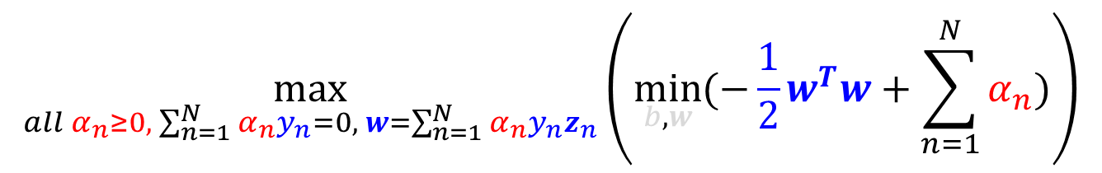
8.2 对偶支撑向量机的拉格朗日分析
对偶问题求解
$$\max_{all α_{n}≥0, \sum_{n=1}^{N}{α_{n}y_{n}}=0}\left(\min_{b, w}{({\frac{1}{2}w}^{T}w+\sum_{n=1}^{N}{α_{n}(1−y_{n}{(w}^{T}z_{n}))}}\right)$$
“括号”内的问题(inner problem)是无约束条件的优化问题
$$\frac{∂𝓛\left(b, w,α\right)}{∂bw_{i}}=w_{i}−\sum_{n=1}^{N}{α_{n}y_{n}z_{n,i}}=0$$
$$w=\sum_{n=1}^{N}{α_{n}y_{n}z_{n}}$$
“括号”内的问题$w$取最佳解时：
$$\max_{all α_{n}≥0, \sum_{n=1}^{N}{α_{n}y_{n}}=0, w=\sum_{n=1}^{N}{α_{n}y_{n}z_{n}}}\left(\min_{b, w}{(−{\frac{1}{2}w}^{T}w+\sum_{n=1}^{N}{α_{n})}}\right)$$
人工智能与自动化学院

Slide 14
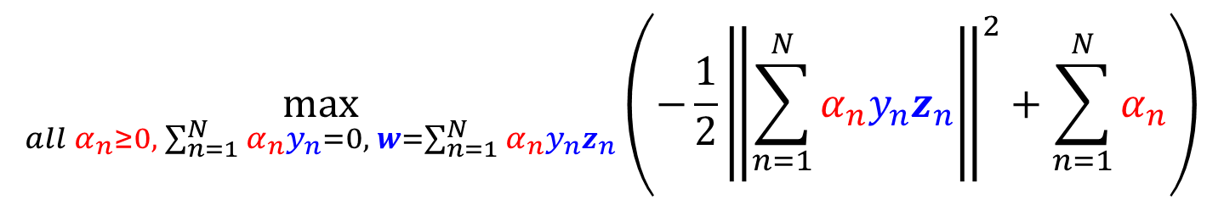
8.2 对偶支撑向量机的拉格朗日分析
对偶问题求解
$$\max_{all α_{n}≥0, \sum_{n=1}^{N}{α_{n}y_{n}}=0}\left(\min_{b, w}{({\frac{1}{2}w}^{T}w+\sum_{n=1}^{N}{α_{n}(1−y_{n}{(w}^{T}z_{n}))}}\right)$$
“括号”内的问题(inner problem)是无约束条件的优化问题
$$\frac{∂𝓛\left(b, w,α\right)}{∂bw_{i}}=w_{i}−\sum_{n=1}^{N}{α_{n}y_{n}z_{n,i}}=0$$
$$w=\sum_{n=1}^{N}{α_{n}y_{n}z_{n}}$$
“括号”内的问题$w$取最佳解时：
$$\max_{all α_{n}≥0, \sum_{n=1}^{N}{α_{n}y_{n}}=0, w=\sum_{n=1}^{N}{α_{n}y_{n}z_{n}}}\left(−\frac{1}{2}{\left\|\sum_{n=1}^{N}{α_{n}y_{n}z_{n}}\right\|}^{2}+\sum_{n=1}^{N}{α_{n}}\right)$$
人工智能与自动化学院

Slide 15

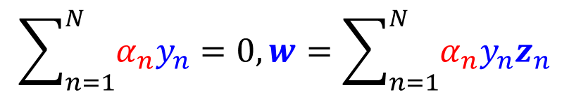



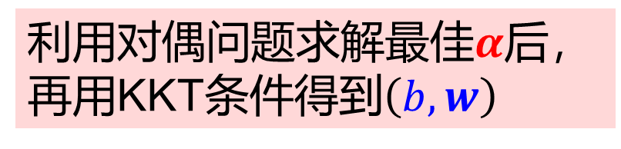
8.2 对偶支撑向量机的拉格朗日分析
KKT条件
$$\max_{all α_{n}≥0, \sum_{n=1}^{N}{α_{n}y_{n}}=0, w=\sum_{n=1}^{N}{α_{n}y_{n}z_{n}}}\left(−\frac{1}{2}{\left\|\sum_{n=1}^{N}{α_{n}y_{n}z_{n}}\right\|}^{2}+\sum_{n=1}^{N}{α_{n}}\right)$$
如果$\left(b, w,α\right)$是原问题-对偶问题的最佳解(primal-dual optimal)：
原问题可行解(primal feasible)：
$${y_{n}(w}^{T}z_{n}+b)≥1$$
对偶问题可行解(dual feasible)：
$$α_{n}≥0$$
$$\sum_{n=1}^{N}{α_{n}y_{n}}=0, w=\sum_{n=1}^{N}{α_{n}y_{n}z_{n}}$$
对偶“括号”内优化解(dual-inner optimal)：
原问题“括号”内优化解(primal-inner optimal)：
$$α_{n}\left(1−y_{n}{(w}^{T}z_{n}+b\right)=0$$
利用对偶问题求解最佳$α$后，再用KKT条件得到$\left(b, w\right)$
----称为KKT条件，为优化的充要条件
人工智能与自动化学院

Slide 16
第八讲 对偶支撑向量机与核支撑向量机(Dual SVM & Kernel SVM )
8.1 对偶支撑向量机动机(Motivation of Dual SVM )
8.2 对偶支撑向量机的拉格朗日分析(Lagrange Dual SVM)
8.3 求解对偶支撑向量机最佳值(Solving Dual SVM)
8.4 对偶支撑向量机讨论(Messages behind Dual SVM)
8.5 核函数支撑向量机(Kernel SVM)
人工智能与自动化学院

Slide 17
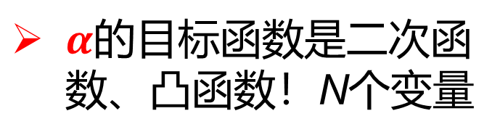

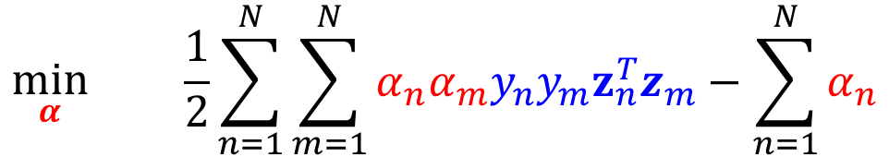
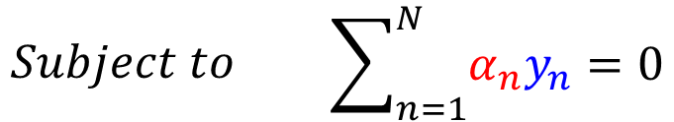
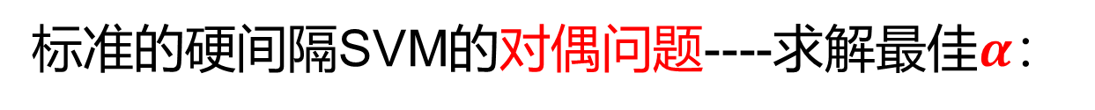

8.3 求解对偶支撑向量机最佳值
支撑向量机的对偶问题求解
$$\max_{all α_{n}≥0, \sum_{n=1}^{N}{α_{n}y_{n}}=0, w=\sum_{n=1}^{N}{α_{n}y_{n}z_{n}}}\left(−\frac{1}{2}{\left\|\sum_{n=1}^{N}{α_{n}y_{n}z_{n}}\right\|}^{2}+\sum_{n=1}^{N}{α_{n}}\right)$$
标准的硬间隔SVM的对偶问题----求解最佳$α$：
$α$的目标函数是二次函数、凸函数！N个变量
$$\min_{α}{\begin{matrix} & \frac{1}{2}\sum_{n=1}^{N}{\sum_{m=1}^{N}{α_{n}α_{m}y_{n}y_{m}z_{n}^{T}z_{m}}}−\sum_{n=1}^{N}{α_{n}}\end{matrix}}$$
$α$的约束条件是线性函数！N+1个约束条件
$$Subject to\begin{matrix} & \sum_{n=1}^{N}{α_{n}y_{n}}=0\end{matrix}$$
----二次规划(QP)问题！
QP有成熟方便的办法求优化解！
$$α_{n}≥0, for n=1,2,…,N$$
人工智能与自动化学院

Slide 18




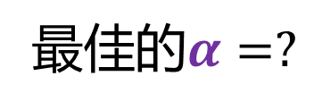

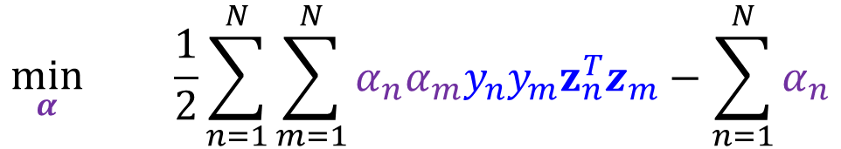

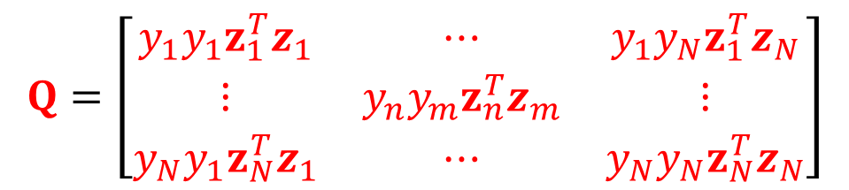


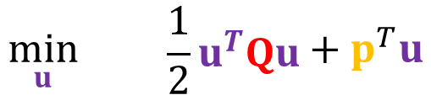

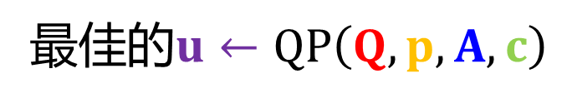

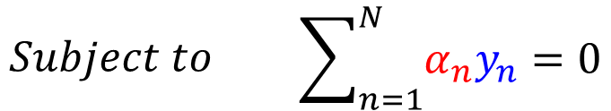






8.3 求解对偶支撑向量机最佳值
SVM对偶问题的一般求解：
二次规划(QP)的求解：
最佳的$α=?$
最佳的$u←QP\left(Q,p,A,c\right)$
$$\min_{α}{\begin{matrix} & \frac{1}{2}\sum_{n=1}^{N}{\sum_{m=1}^{N}{α_{n}α_{m}y_{n}y_{m}z_{n}^{T}z_{m}}}−\sum_{n=1}^{N}{α_{n}}\end{matrix}}$$
$$\min_{u}{\begin{matrix} & {\frac{1}{2}u}^{T}Qu\end{matrix}}+p^{T}u$$
$$Subject to\begin{matrix} & \sum_{n=1}^{N}{α_{n}y_{n}}=0\end{matrix}$$
$$Subject to\begin{matrix} & a_{m}^{T}u≥c_{m} \end{matrix}$$
$$for m=1,2,…M$$
$$α_{n}≥0, for n=1,2,…,N$$
$$a_{≥}^{T}=\left[\begin{matrix}\begin{matrix}y_{1} & ⋯\end{matrix} & y_{n} & \begin{matrix}⋯ & y_{N}\end{matrix}\end{matrix}\right]，$$
$$c_{≥}=0$$
$$p={−1}_{N}$$
$$a_{≤}^{T}=\left[\begin{matrix}\begin{matrix}{−y}_{1} & ⋯\end{matrix} & {−y}_{n} & \begin{matrix}⋯ & {−y}_{N}\end{matrix}\end{matrix}\right]，$$
$$c_{≤}=0$$
$$u={[\begin{matrix}α_{1} & \begin{matrix}⋯ & α_{n}\end{matrix} & \begin{matrix}⋯ & α_{N}\end{matrix}\end{matrix}]}^{T}$$
$$Q=\left[\begin{matrix}y_{1}y_{1}z_{1}^{T}z_{1} & ⋯ & y_{1}y_{N}z_{1}^{T}z_{N} \\ ⋮ & y_{n}y_{m}z_{n}^{T}z_{m} & ⋮ \\ y_{N}y_{1}z_{N}^{T}z_{1} & ⋯ & y_{N}y_{N}z_{N}^{T}z_{N}\end{matrix}\right]$$
$$a_{1}^{T}=\left[\begin{matrix}\begin{matrix}1 & ⋯\end{matrix} & 0 & \begin{matrix}⋯ & 0\end{matrix}\end{matrix}\right]，$$
$$⋯$$
$$a_{n}^{T}=\left[\begin{matrix}\begin{matrix}0 & ⋯\end{matrix} & 1 & \begin{matrix}⋯ & 0\end{matrix}\end{matrix}\right]，$$
$$c_{n}=0，$$
$$M=N$$
$$⋯$$
$$a_{N}^{T}=\left[\begin{matrix}\begin{matrix}0 & ⋯\end{matrix} & 0 & \begin{matrix}⋯ & 1\end{matrix}\end{matrix}\right]，$$
人工智能与自动化学院

Slide 19








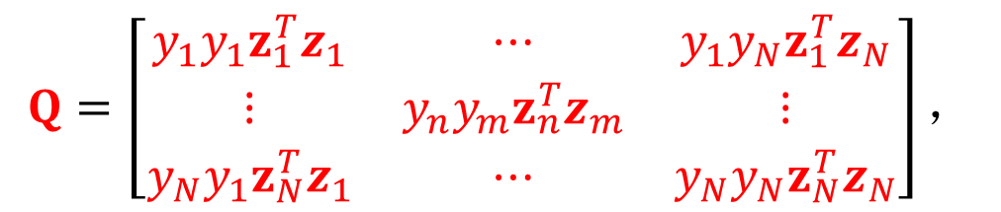

8.3 求解对偶支撑向量机最佳值
利用二次规划(QP)实现支撑向量机对偶问题求解
$$Q=\left[\begin{matrix}y_{1}y_{1}z_{1}^{T}z_{1} & ⋯ & y_{1}y_{N}z_{1}^{T}z_{N} \\ ⋮ & y_{n}y_{m}z_{n}^{T}z_{m} & ⋮ \\ y_{N}y_{1}z_{N}^{T}z_{1} & ⋯ & y_{N}y_{N}z_{N}^{T}z_{N}\end{matrix}\right]，$$
①
$$p={−1}_{N}，$$
$$a_{n}^{T}=\left[\begin{matrix}\begin{matrix}0 & ⋯\end{matrix} & 1 & \begin{matrix}⋯ & 0\end{matrix}\end{matrix}\right]，$$
$$c_{n}=0，$$
$$a_{≥}^{T}=\left[\begin{matrix}\begin{matrix}y_{1} & ⋯\end{matrix} & y_{n} & \begin{matrix}⋯ & y_{N}\end{matrix}\end{matrix}\right]，$$
$$c_{≥}=0，$$
$$a_{≤}^{T}=\left[\begin{matrix}\begin{matrix}{−y}_{1} & ⋯\end{matrix} & {−y}_{n} & \begin{matrix}⋯ & {−y}_{N}\end{matrix}\end{matrix}\right]，$$
$$c_{≤}=0，$$
②
$${[\begin{matrix}α_{1} & \begin{matrix}⋯ & α_{n}\end{matrix} & \begin{matrix}⋯ & α_{N}\end{matrix}\end{matrix}]}^{T}$$
$$←QP\left(Q,p,A,c\right)$$
③ 返回最终的$α$
人工智能与自动化学院

Slide 20






8.3 求解对偶支撑向量机最佳值
求解最佳的$\left(b, w\right)$
如果$\left(b, w,α\right)$是原问题-对偶问题的最佳解(primal-dual optimal)：
原问题可行解(primal feasible)：
$${y_{n}(w}^{T}z_{n}+b)≥1$$
对偶问题可行解(dual feasible)：
$$α_{n}≥0$$
$$\sum_{n=1}^{N}{α_{n}y_{n}}=0, w=\sum_{n=1}^{N}{α_{n}y_{n}z_{n}}$$
对偶“括号”内优化解(dual-inner optimal)：
原问题“括号”内优化解(primal-inner optimal)：
$$α_{n}\left(1−y_{n}{(w}^{T}z_{n}+b\right)=0$$
----称为KKT条件，为优化的充要条件
挑选任意一个 $α_{n}>0$ 的样本， $b=y_{n}−w^{T}z_{n}$
$α_{n}>0$ 的样本是支撑向量
人工智能与自动化学院

Slide 21
第八讲 对偶支撑向量机与核支撑向量机(Dual SVM & Kernel SVM )
8.1 对偶支撑向量机动机(Motivation of Dual SVM )
8.2 对偶支撑向量机的拉格朗日分析(Lagrange Dual SVM)
8.3 求解对偶支撑向量机最佳值(Solving Dual SVM)
8.4 对偶支撑向量机讨论(Messages behind Dual SVM)
8.5 核函数支撑向量机(Kernel SVM)
人工智能与自动化学院

Slide 22








7.3 支撑向量机
优化得到的解为：
为什么叫支撑向量机？
$w_{1}=1，w_{2}=−1，$ $b=−1$
$$g\left(x\right)=sign(x_{1}−x_{2}−1)$$
$$X=\left[\begin{matrix}\begin{matrix}0 & 0\end{matrix} \\ \begin{matrix}\begin{matrix}2 & 2\end{matrix} \\ \begin{matrix}\begin{matrix}2 & 0\end{matrix} \\ \begin{matrix}3 & 0\end{matrix}\end{matrix}\end{matrix}\end{matrix}\right]$$
$$y=\left[\begin{matrix}−1 \\ \begin{matrix}−1 \\ \begin{matrix}+1 \\ +1\end{matrix}\end{matrix}\end{matrix}\right]$$
$$margin\left(w\right)=\frac{1}{\left\|w\right\|}=\frac{1}{\sqrt{2}}$$
分类面由边界上的样本确定，其他样本不起作用
边界上的样本被称为支撑向量(候选)
$$\min_{w}{\begin{matrix} & {\frac{1}{2}w}^{T}w\end{matrix}}$$
支撑向量机(SVM)—Support Vector Machine
----借助支撑向量学到间隔最大分类面
$$Subject to\begin{matrix} & y_{n}{(w}^{T}x_{n}+b)≥1, for all n\end{matrix}$$
人工智能与自动化学院

Slide 23
8.4 对偶支撑向量机讨论
SVM原问题
分类面由边界上的样本确定，其他样本不起作用
边界上的样本被称为支撑向量(候选)
SVM对偶问题
$α_{n}>0$ 的样本落在分类面的边界上
SVM
----利用对偶问题的最佳解确定支撑向量，从而找到间隔最大的分类面
$α_{n}>0$ 的样本${(z}_{n},y_{n})$被称为支撑向量(候选)
$$SV(α_{n}>0\text{的样本})⊆SV(\text{边界上的样本})$$
求解$w$时，只需要支撑向量: $w=\sum_{n=1}^{N}{α_{n}y_{n}z_{n}}=\sum_{SV}{α_{n}y_{n}z_{n}}$
求解$b$时，只需要任一个支撑向量${(z}_{n},y_{n})$: $b=y_{n}−w^{T}z_{n}$
人工智能与自动化学院

Slide 24









8.4 对偶支撑向量机讨论
SVM：
PLA：
$$w_{SVM}=\sum_{n=1}^{N}{α_{n}(y_{n}z_{n})}$$
$$w_{PLA}=\sum_{n=1}^{N}{β_{n}(y_{n}z_{n})}$$
$α_{n}$由对偶问题的解确定
$β_{n}$由分错的样本确定
$w$是 $y_{n}z_{n}$的线性组合
$w$被数据 $y_{n}z_{n}$ 所表达
$w$体现出“模式”
SVM： 仅通过SV表达$w$
人工智能与自动化学院

Slide 25










8.4 对偶支撑向量机讨论
SVM的原问题求解：
SVM的对偶问题求解：
$$\min_{w}{\begin{matrix} & {\frac{1}{2}w}^{T}w\end{matrix}}$$
$$\min_{α}{\begin{matrix} & \frac{1}{2}\sum_{n=1}^{N}{\sum_{m=1}^{N}{α_{n}α_{m}y_{n}y_{m}z_{n}^{T}z_{m}}}−\sum_{n=1}^{N}{α_{n}}\end{matrix}}$$
$$Subject to\begin{matrix} & y_{n}{(w}^{T}z_{n}+b)≥1\end{matrix}$$
$$Subject to\begin{matrix} & \sum_{n=1}^{N}{α_{n}y_{n}}=0\end{matrix}$$
$$for n=1,2,…N$$
$$α_{n}≥0, for n=1,2,…,N$$
($\tilde{d}+1$) 个变量和N 个约束条件
$N$ 个变量和 N+1 个约束条件
求解最佳$(b,w)$
求解最佳$α$，确定支撑向量
两种方法都能得到最佳解$(b,w)$获得最大间隔分类面$g_{SVM}=sign{(w}^{T}{φ(x}_{n})+b)$
人工智能与自动化学院

Slide 26
第八讲 对偶支撑向量机与核支撑向量机(Dual SVM & Kernel SVM )
8.1 对偶支撑向量机动机(Motivation of Dual SVM )
8.2 对偶支撑向量机的拉格朗日分析(Lagrange Dual SVM)
8.3 求解对偶支撑向量机最佳值(Solving Dual SVM)
8.4 对偶支撑向量机讨论(Messages behind Dual SVM)
8.5 核函数支撑向量机(Kernel SVM)
人工智能与自动化学院

Slide 27




8.5 核函数支撑向量机
研究对偶SVM的动机是不想依赖$\tilde{d}$
$$\min_{α}{\begin{matrix} & \frac{1}{2}\sum_{n=1}^{N}{\sum_{m=1}^{N}{α_{n}α_{m}y_{n}y_{m}z_{n}^{T}z_{m}}}−\sum_{n=1}^{N}{α_{n}}\end{matrix}}$$
$$Subject to\begin{matrix} & \sum_{n=1}^{N}{α_{n}y_{n}}=0\end{matrix}$$
$$α_{n}≥0, for n=1,2,…,N$$
人工智能与自动化学院 曹治国

Slide 28










8.5 核函数支撑向量机
研究对偶SVM的动机是不想依赖$\tilde{d}$
对偶SVM真的不依赖于$\tilde{d}$？
$$\min_{α}{\begin{matrix} & {\frac{1}{2}α}^{T}Qα−1^{T}α\end{matrix}}$$
$N$ 个变量和 N+1 个约束条件
对偶问题的$Q$ 是个稠密矩阵
$$Subject to\begin{matrix} & y^{T}α=0\end{matrix}$$
每个元素$q_{n,m}=y_{n}y_{m}z_{n}^{T}z_{m}$偶都要做内积运算，计算代价$O(\tilde{d})$
$$α_{n}≥0, for n=1,2,…,N$$
$$Q=\left[\begin{matrix}y_{1}y_{1}z_{1}^{T}z_{1} & ⋯ & y_{1}y_{N}z_{1}^{T}z_{N} \\ ⋮ & y_{n}y_{m}z_{n}^{T}z_{m} & ⋮ \\ y_{N}y_{1}z_{N}^{T}z_{1} & ⋯ & y_{N}y_{N}z_{N}^{T}z_{N}\end{matrix}\right]$$
能提高 $z_{n}^{T}z_{m}={Φ\left(x_{n}\right)}^{T}Φ(x_{m})$计算效率吗？
人工智能与自动化学院

Slide 29




8.5 核函数支撑向量机
二次多项式$Φ_{2}(x)$的快速内积计算
$$Φ_{2}\left(x\right)=(1,x_{1},x_{2},…,x_{d},x_{1}^{2},x_{1}x_{2},…,x_{1}x_{d},x_{2}x_{1},x_{2}^{2},…,x_{2}x_{d},x_{d}x_{1},x_{d}x_{2},…,x_{d}^{2})$$
$${Φ_{2}^{T}(x)Φ}_{2}\left(x′\right)=1+\sum_{i=1}^{d}{x_{i}x_{i}^{′}}+\sum_{i=1}^{d}{\sum_{j=1}^{d}{x_{i}x_{j}x_{i}^{′}x_{j}^{′}}}$$
$$=1+\sum_{i=1}^{d}{x_{i}x_{i}^{′}}+\sum_{i=1}^{d}{x_{i}x_{i}^{′}\sum_{j=1}^{d}{x_{j}x_{j}^{′}}}$$
$$=1+x^{T}x^{′}+{(x}^{T}x^{′}){(x}^{T}x^{′})$$
计算复杂度从$O(\tilde{d})$下降到$O(d)$
人工智能与自动化学院

Slide 30







8.5 核函数支撑向量机
核函数： $Φ$变换+内积计算
$$K_{Φ}(x,x^{′})=Φ^{T}(x)Φ(x^{′})$$
$$K_{Φ_{2}}(x,x^{′})={Φ_{2}^{T}(x)Φ}_{2}\left(x′\right)=1+x^{T}x^{′}+{(x}^{T}x^{′}){(x}^{T}x^{′})$$
$$q_{n,m}=y_{n}y_{m}z_{n}^{T}z_{m}$$
$$=y_{n}y_{m}Φ^{T}\left(x_{n}\right)Φ\left(x_{m}\right)=y_{n}y_{m}K_{Φ}(x_{n},x_{m})$$
$$w=\sum_{n=1}^{N}{α_{n}y_{n}z_{n}}=\sum_{SV}{α_{n}y_{n}z_{n}}$$
$$=y_{m}−{(\sum_{SV}{α_{n}y_{n}z_{n}})}^{T}z_{m}$$
支撑SV${(z}_{m},y_{m})$: $b=y_{m}−w^{T}z_{m}$
输入测试样本 $x ： g_{SVM}=sign{(w}^{T}Φ(x)+b)$
人工智能与自动化学院

Slide 31

8.5 核函数支撑向量机
核函数： $Φ$变换+内积计算
$$K_{Φ}(x,x^{′})=Φ^{T}(x)Φ(x^{′})$$
$$K_{Φ_{2}}(x,x^{′})={Φ_{2}^{T}(x)Φ}_{2}\left(x′\right)=1+x^{T}x^{′}+{(x}^{T}x^{′}){(x}^{T}x^{′})$$
$$q_{n,m}=y_{n}y_{m}z_{n}^{T}z_{m}$$
$$=y_{n}y_{m}Φ^{T}\left(x_{n}\right)Φ\left(x_{m}\right)=y_{n}y_{m}K_{Φ}(x_{n},x_{m})$$
$$w=\sum_{n=1}^{N}{α_{n}y_{n}z_{n}}=\sum_{SV}{α_{n}y_{n}z_{n}}$$
$$=y_{m}−\sum_{SV}{α_{n}y_{n}Φ^{T}\left(x_{n}\right)}Φ\left(x_{m}\right)$$
支撑SV${(z}_{m},y_{m})$: $b=y_{m}−w^{T}z_{m}$
输入测试样本 $x ： g_{SVM}=sign{(w}^{T}Φ(x)+b)$
人工智能与自动化学院

Slide 32


8.5 核函数支撑向量机
核函数： $Φ$变换+内积计算
$$K_{Φ}(x,x^{′})=Φ^{T}(x)Φ(x^{′})$$
$$K_{Φ_{2}}(x,x^{′})={Φ_{2}^{T}(x)Φ}_{2}\left(x′\right)=1+x^{T}x^{′}+{(x}^{T}x^{′}){(x}^{T}x^{′})$$
$$q_{n,m}=y_{n}y_{m}z_{n}^{T}z_{m}$$
$$=y_{n}y_{m}Φ^{T}\left(x_{n}\right)Φ\left(x_{m}\right)=y_{n}y_{m}K_{Φ}(x_{n},x_{m})$$
$$w=\sum_{n=1}^{N}{α_{n}y_{n}z_{n}}=\sum_{SV}{α_{n}y_{n}z_{n}}$$
$$=y_{m}−\sum_{SV}{α_{n}y_{n}K_{Φ}(x_{n},x_{m})}$$
支撑SV${(z}_{m},y_{m})$: $b=y_{m}−w^{T}z_{m}$
$$=sign({(\sum_{SV}{α_{n}y_{n}z_{n}})}^{T}Φ(x)+b)$$
输入测试样本 $x ： g_{SVM}=sign{(w}^{T}Φ(x)+b)$
人工智能与自动化学院

Slide 33

8.5 核函数支撑向量机
核函数： $Φ$变换+内积计算
$$K_{Φ}(x,x^{′})=Φ^{T}(x)Φ(x^{′})$$
$$K_{Φ_{2}}(x,x^{′})={Φ_{2}^{T}(x)Φ}_{2}\left(x′\right)=1+x^{T}x^{′}+{(x}^{T}x^{′}){(x}^{T}x^{′})$$
$$q_{n,m}=y_{n}y_{m}z_{n}^{T}z_{m}$$
$$=y_{n}y_{m}Φ^{T}\left(x_{n}\right)Φ\left(x_{m}\right)=y_{n}y_{m}K_{Φ}(x_{n},x_{m})$$
$$w=\sum_{n=1}^{N}{α_{n}y_{n}z_{n}}=\sum_{SV}{α_{n}y_{n}z_{n}}$$
$$=y_{m}−\sum_{SV}{α_{n}y_{n}K_{Φ}(x_{n},x_{m})}$$
支撑SV${(z}_{m},y_{m})$: $b=y_{m}−w^{T}z_{m}$
$$=sign(\sum_{SV}{α_{n}y_{n}Φ^{T}\left(x_{n}\right)}Φ(x)+b)$$
输入测试样本 $x ： g_{SVM}=sign{(w}^{T}Φ(x)+b)$
人工智能与自动化学院

Slide 34


8.5 核函数支撑向量机
核函数： $Φ$变换+内积计算
$$K_{Φ}(x,x^{′})=Φ^{T}(x)Φ(x^{′})$$
$$K_{Φ_{2}}(x,x^{′})={Φ_{2}^{T}(x)Φ}_{2}\left(x′\right)=1+x^{T}x^{′}+{(x}^{T}x^{′}){(x}^{T}x^{′})$$
$$q_{n,m}=y_{n}y_{m}z_{n}^{T}z_{m}$$
$$=y_{n}y_{m}Φ^{T}\left(x_{n}\right)Φ\left(x_{m}\right)=y_{n}y_{m}K_{Φ}(x_{n},x_{m})$$
利用核函数，将计算复杂度从$O(\tilde{d})$下降到$O(d)$避免依赖$\tilde{d}$
$$w=\sum_{n=1}^{N}{α_{n}y_{n}z_{n}}=\sum_{SV}{α_{n}y_{n}z_{n}}$$
$$=y_{m}−\sum_{SV}{α_{n}y_{n}K_{Φ}(x_{n},x_{m})}$$
支撑SV${(z}_{m},y_{m})$: $b=y_{m}−w^{T}z_{m}$
$$=sign(\sum_{SV}{α_{n}y_{n}K_{Φ}(x_{n},x)}+b)$$
输入测试样本 $x ： g_{SVM}=sign{(w}^{T}Φ(x)+b)$
人工智能与自动化学院

Slide 35






8.5 核函数支撑向量机
利用二次规划(QP)实现核函数支撑向量机求解
①
$$q_{n,m}=y_{n}y_{m}K_{Φ}(x_{n},x_{m})，$$
$$p={−1}_{N}，$$
由约束条件得到$\left(A,c\right)$
②
$$α$$
$$←QP\left(Q,p,A,c\right)$$
③
任选一支撑SV${(x}_{m},y_{m})$: $b←(y_{m}−\sum_{SV}{α_{n}y_{n}K_{Φ}\left(x_{n},x_{m}\right)})$
④
对于测试样本 $x ： g_{SVM}=sign(\sum_{SV}{α_{n}y_{n}K_{Φ}(x_{n},x)}+b)$
步骤①的时间复杂度：$O(N^{2})∙(kernel evaluation)$
步骤②的开销复杂度：$N个变量，N+1个约束$
步骤③和④的复杂度：$O(\#SV)∙(kernel evaluation)$
人工智能与自动化学院

Slide 36

8.5 核函数支撑向量机
二次多项式核函数的一般表达式
$$Φ_{2}\left(x\right)$$ | $$K_{2} (x,x^{′})$$
$$(1,x_{1}, …,x_{d},x_{1}^{2},x_{1}x_{2},…, x_{d}^{2})$$ | $$1+x^{T}x^{′}+{{(x}^{T}x^{′})}^{2}$$
$$(1,{\sqrt{2}x}_{1}, …,{\sqrt{2}x}_{d},x_{1}^{2},x_{1}x_{2},…, x_{d}^{2})$$ | $$1+2x^{T}x^{′}+{{(x}^{T}x^{′})}^{2}$$
$$(1,{\sqrt{2γ}x}_{1}, …,{\sqrt{2γ}x}_{d},x_{1}^{2},x_{1}x_{2},…, x_{d}^{2})$$ | $$1+2γx^{T}x^{′}+γ^{2}{{(x}^{T}x^{′})}^{2}$$
$$K_{2} \left(x,x^{′}\right)={(1+γx^{T}x^{′})}^{2} \begin{matrix} & & γ>0\end{matrix}$$
不同的二次多项式变换：
升维次数相同
内积结果不同
分类面不同
人工智能与自动化学院

Slide 37




8.5 核函数支撑向量机
二次多项式核函数的一般表达式
$${(1+0.001x^{T}x^{′})}^{2}$$
$$1+x^{T}x^{′}+{{(x}^{T}x^{′})}^{2}$$
$${(1+1000x^{T}x^{′})}^{2}$$
核函数不同
支撑向量(SVs)不同，分类面($g_{SVM}$)不同
核函数变化
Margin也会变化
人工智能与自动化学院

Slide 38



8.5 核函数支撑向量机
多项式核函数的一般表达式
$$K_{2} \left(x,x^{′}\right)={(ζ+γx^{T}x^{′})}^{2} \begin{matrix} & & γ>0\end{matrix},ζ≥0$$
$$K_{3} \left(x,x^{′}\right)={(ζ+γx^{T}x^{′})}^{3} \begin{matrix} & & γ>0\end{matrix},ζ≥0$$
$$⋮$$
$$K_{Q} \left(x,x^{′}\right)={(ζ+γx^{T}x^{′})}^{Q} \begin{matrix} & & γ>0\end{matrix},ζ≥0$$
Margin为1的10次多项式
$Q、γ、ζ$ 确定了多项式核函数的形式
SVM + Polynomial Kernel
= Polynomial SVM
利用核函数可不依赖于$\tilde{d}$ 获得大间隔分类面
人工智能与自动化学院

Slide 39







8.5 核函数支撑向量机
核函数能实现无穷维变换？
当$Φ(x)$为无穷维变换时，借助核函数$K(x,x^{′})$技巧仍可进行有效计算
为简单起见，考虑一维变量，即：$x=(x)$
$$K(x,x^{′})$$
$$=exp⁡(−{(x−x^{′})}^{2})$$
$$=exp⁡(−{(x)}^{2})exp⁡(−{(x^{′})}^{2})exp⁡(2xx^{′})$$
$$=exp⁡(−{\left(x\right)}^{2})exp⁡(−{\left(x^{′}\right)}^{2})(\sum_{i=0}^{∞}{\frac{{(2xx^{′})}^{i}}{i!}})$$
$$=\sum_{i=0}^{∞}{(exp⁡(−{\left(x\right)}^{2})exp⁡(−{\left(x^{′}\right)}^{2})\sqrt{\frac{2^{i}}{i!}}\sqrt{\frac{2^{i}}{i!}}{(x)}^{i}{(x^{′})}^{i})}$$
$$Φ\left(x\right)=exp⁡(−{\left(x\right)}^{2})∙(1,\sqrt{\frac{2^{1}}{1!}}x,\sqrt{\frac{2^{2}}{2!}}x^{2},\sqrt{\frac{2^{3}}{3!}}x^{3},…,…)$$
人工智能与自动化学院

Slide 40







8.5 核函数支撑向量机
核函数能实现无穷维变换？
当$Φ(x)$为无穷维变换时，借助核函数$K(x,x^{′})$技巧仍可进行有效计算
为简单起见，考虑一维变量，即：$x=(x)$
$$K(x,x^{′})$$
$$={Φ\left(x\right)}^{T}Φ\left(x^{′}\right)$$
$$=exp⁡(−{(x−x^{′})}^{2})$$
$$=exp⁡(−{(x)}^{2})exp⁡(−{(x^{′})}^{2})exp⁡(2xx^{′})$$
$$=exp⁡(−{\left(x\right)}^{2})exp⁡(−{\left(x^{′}\right)}^{2})(\sum_{i=0}^{∞}{\frac{{(2xx^{′})}^{i}}{i!}})$$
高斯核函数$K(x,x^{′})$的一般式
$$=\sum_{i=0}^{∞}{(exp⁡(−{\left(x\right)}^{2})exp⁡(−{\left(x^{′}\right)}^{2})\sqrt{\frac{2^{i}}{i!}}\sqrt{\frac{2^{i}}{i!}}{(x)}^{i}{(x^{′})}^{i})}$$
$$K\left(x,x^{′}\right)=exp⁡(−γ{\left\|x−x′\right\|}^{2})$$
$$γ>0$$
$$Φ\left(x\right)=exp⁡(−{\left(x\right)}^{2})∙(1,\sqrt{\frac{2^{1}}{1!}}x,\sqrt{\frac{2^{2}}{2!}}x^{2},\sqrt{\frac{2^{3}}{3!}}x^{3},…,…)$$
人工智能与自动化学院

Slide 41



8.5 核函数支撑向量机
高斯核函数SVM
$$K\left(x,x^{′}\right)=exp⁡(−γ{\left\|x−x′\right\|}^{2}) \begin{matrix} & & γ>0\end{matrix}$$
$$\text{输入测试样本 }x ： g_{SVM}=sign(\sum_{SV}{α_{n}y_{n}K_{Φ}(x_{n},x)}+b)$$
$$=sign(\sum_{SV}{α_{n}y_{n}exp⁡(−γ{\left\|x−x_{n}\right\|}^{2})}+b)$$
以所有支撑向量 $x_{n}$ 为中心的高斯函数的线性组合
也被称之为径向基核函数(Radial Basis Function, RBF)
高斯核函数SVM: 通过求取$α_{n}$确定所有支撑向量 $x_{n}$ ，构造以支撑向量为中心的高斯函数的线性组合，实现在无穷维空间获得最大间隔分类面
人工智能与自动化学院

Slide 42

第八讲 对偶支撑向量机与核支撑向量机(Dual SVM & Kernel SVM )
8.1 对偶支撑向量机动机(Motivation of Dual SVM )
希望不依赖于非线性变换后升维的 $\tilde{d}$
8.2 对偶支撑向量机的拉格朗日分析(Lagrange Dual SVM)
通过 KKT 条件 将原问题和对偶问题相关联获得最佳分类面
8.3 求解对偶支撑向量机最佳值(Solving Dual SVM)
仍然是二次规划问题，可以方便求解
8.4 对偶支撑向量机讨论(Messages behind Dual SVM)
由支撑向量确定最大间隔分类面
8.5 核函数支撑向量机(Kernel SVM)
利用核函数避免了对升维后 $\tilde{d}$ 的依赖，且高效求解
人工智能与自动化学院

